Slide 1
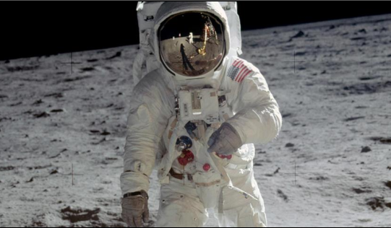
NodeJS
Developer workshop
i4.0 IT Team
2019/10/15

Slide 2
Agenda
前言
Node Introduction
Lab 1 – Hello World
Coding Guidelines
Asynchronous、Synchronous
Call back
Promise
Lab 2 - Promise
Lab 3 - Sync / Await

Slide 3

前言

Slide 4
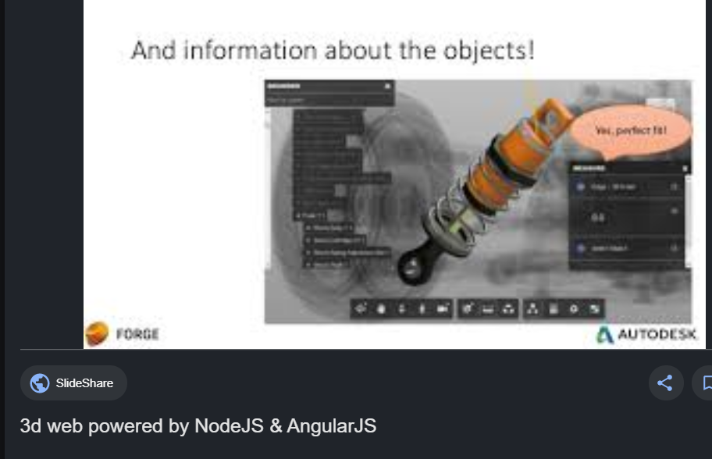
為什麼採用node？
門檻低、效能高、擴充多
以前端技術，征服各種領域：
包括：
- Server Side
- Window Form
- Mobile
- 3D VR \ AR

Slide 5
為什麼不採用node？
過於靈活，不好維護， 容易產出糟糕的代碼
異步操作困擾又麻煩
不適合CPU繁重的工作
容錯率低

Slide 6






nodeJS在Wistron最常扮演什麼角色？
Web Browser
Server
Server

Slide 7
Node 介紹

Slide 8
了解nodeJS之前，什麼是JavaScript？
最早是瀏覽器腳本
為prototype-base-oriented的語言
➔沒有Class (!?)，只有Object、Instance
ECMAScript5、6、7、8、9、10

Slide 9
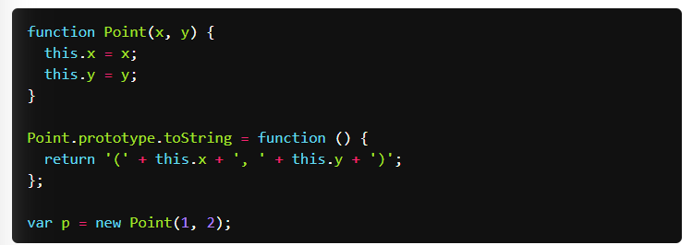
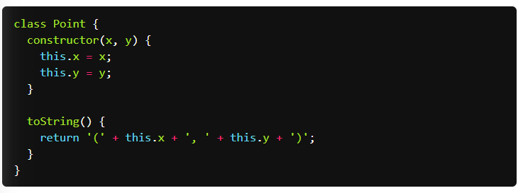
ES5之前
ES6之後

Slide 10
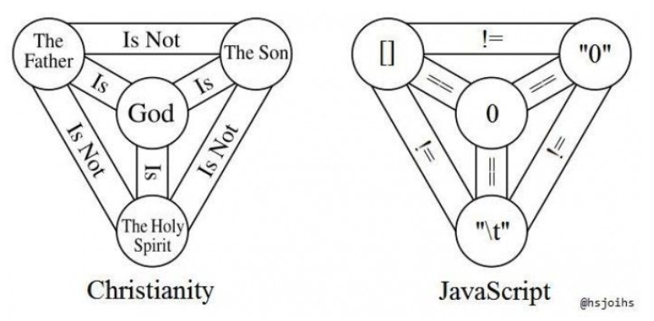
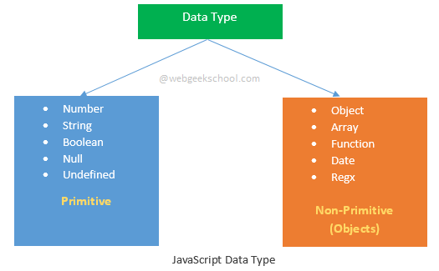
開發常常被忽略的問題
JS的弱型別
2. JS Object的Shallow Copy & Deep Copy
3.錯綜複雜的異步處理
4. 不好懂的this

Slide 11

What’s NPM ?
Node 專用的套件管理器

Slide 12
Node 專案建立 & 執行
Init Project
npm init
Create application main entry : index.js
Install plugin
npm i(install) $required_package : ex: fs
Run your code
node . OR node index.js

Slide 13
專案檔案說明
[node_modules]
package.json
package-lock.json
index.js

Slide 14
Lab 1 Hello World

Slide 15
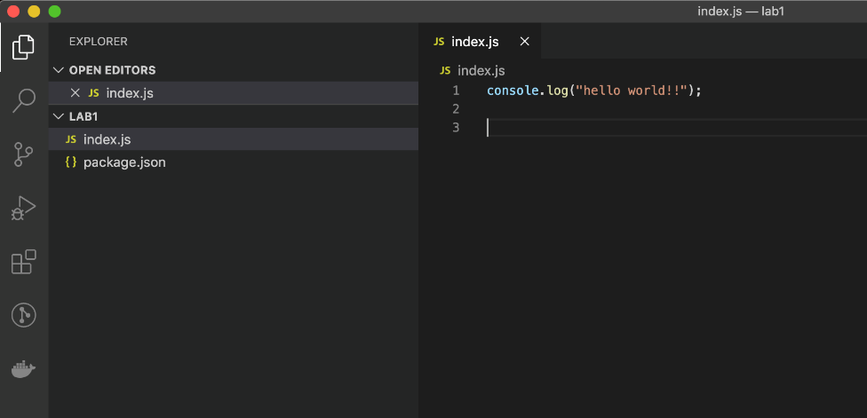
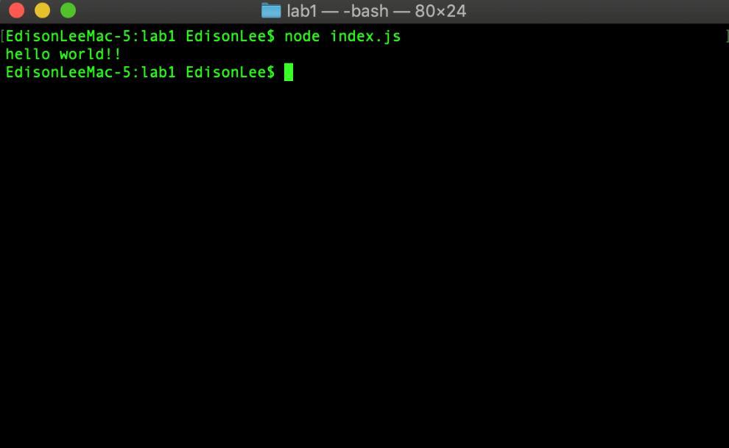
在console中打印 “Hello World”
使用 NPM 建立專案
建立檔案 index.js
在檔案中打入 console.log("hello world!!");
運行程式碼 : node index.js

Slide 16
Coding Guildelines

Slide 17
Shared understanding of code quality
YAGNI – You Ain’t Gonna Need It!
DRY – Don’t Repeat Yourself!
SOLID
Self-Documenting Code
Designing for testability
我們不應該為程式碼加入尚未用到的功能。
不要使用複製貼上或者重複的邏輯、變數或功能。
物件導向設計原則 (後續說明)
Code即是文件 (後續說明)
可自動測試 (後續說明)

Slide 18

1. Coding Practice
SOLID Principles
Single Responsibility 單一職責原則
Open/Closed Principle 開放封閉原則
Liskov Substitution Principle 里氏替換原則
Interface Segregation Principle 接口隔離原則
Dependency Inversion Principle 依賴反轉原則
每個物件，不管是類別、函數，負責的功能，
都應該只做一件事。
當需求有異動時，要在不變動現在正常運行的程式碼，
藉由繼承、相依性注入等方式，以實作新的需求。
繼承者，不該改到原本功能。
使用到原本功能的地方，盡可能使用繼承者。
程式內的功能或值，不該被不相關的程式改動到。
功能與功能，不該相互依賴，需透過介面進行資料交換
SOURCE: McKinsey DnA Workshop - DevOps

Slide 19


1. Coding Practice
Self-Documenting Code
Commenting on why code does what is does can be incredibly helpful to developers
Commenting on what or how the code does what it does is possibly
a failure to express yourself in code
You don’t get extra credit for building complex solutions to simple problems
Code as if the next guy to maintain your code is a homicidal maniac
who knows where you live.
- Kathy Sierra and Bert Bates
註解 why > what and how
不要炫技，接手的人會抓狂
SOURCE: McKinsey DnA Workshop - DevOps

Slide 20

1. Coding Practice
Not so Self-Documenting Code
Example 1
for(i=0;i<100;)console.log((++i%3?'':'Fizz')+(i%5?'':'Buzz')||i)
Example 2
console.log(
Array.apply(null, {length: 100}).map(function(val, index) {
return (++index%3?'':'Fizz')+ (index%5?'':'Buzz')||index;}).join('\n')
);
Example 3
var i, values = [, , 'fizz', , 'buzz', 'fizz', , , 'fizz', 'buzz', , 'fizz', , , 'fizzbuzz'];
for (i = 0; i < 100; console.log(values[i++ % 15] || i));
SOURCE: McKinsey DnA Workshop - DevOps

Slide 21
1. Coding Practice
Self-Documenting Code
function fizzBuzz (num) {
val = “”;
if (num % 3 === 0 && num % 5 === 0) { val = “Fizz Buzz”;
}
else if (num % 3 === 0) {
val = “Fizz”;
}
else if (num % 5 === 0) {
val = “Buzz”;
}
else {
val = num.toString();
}
return val;
}
function doFizzBuzz() {
for(var i = 1; i <= 100; i++) {
console.log(fizzBuzz(i));
}
}
SOURCE: McKinsey DnA Workshop - DevOps

Slide 22
Synchronous and Asynchronous

Slide 23




Asynchronous 非同步
Synchronous同步

Slide 24

Asynchronous 非同步
console.log(1); A();
console.log(3);
function A() {
console.log(2);
}

Slide 25

Synchronous 同步
console.log(1);
A();
console.log(3);
function A() {
setTimeout(()=>
console.log(2),0);
}

Slide 26
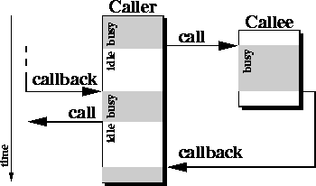
Call Back : 非同步回調函數
console.log(1);
A(A_OK);
function A_OK(){ console.log(3); }
function A(CallBack) {
setTimeout(()=>{
console.log(2); CallBack(); },0);
}

Slide 27
Call Back Hell
A(function(resultA){
b(resultA , function(resultB){
c(resultA,function(){
……
})
})
})

Slide 28
Promise

Slide 29


Promise，一種改善Call Back的作法
“承諾”有三種狀態：
pending：等待實現“承諾”
resolved：履行“承諾”
rejected：拒絕“承諾”

Slide 30
Lab2 Promise

Slide 31


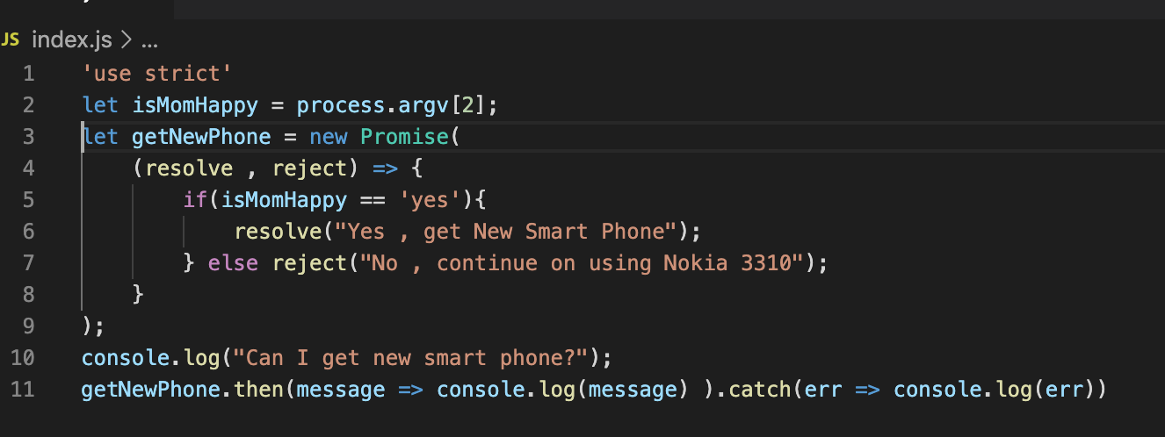
Promise根據參數回覆不同訊息
使用 NPM 建立專案
建立檔案 index.js
在檔案中寫入代碼
運行程式碼 : node index.js

Slide 32
Lab3 Sync/Await

Slide 33
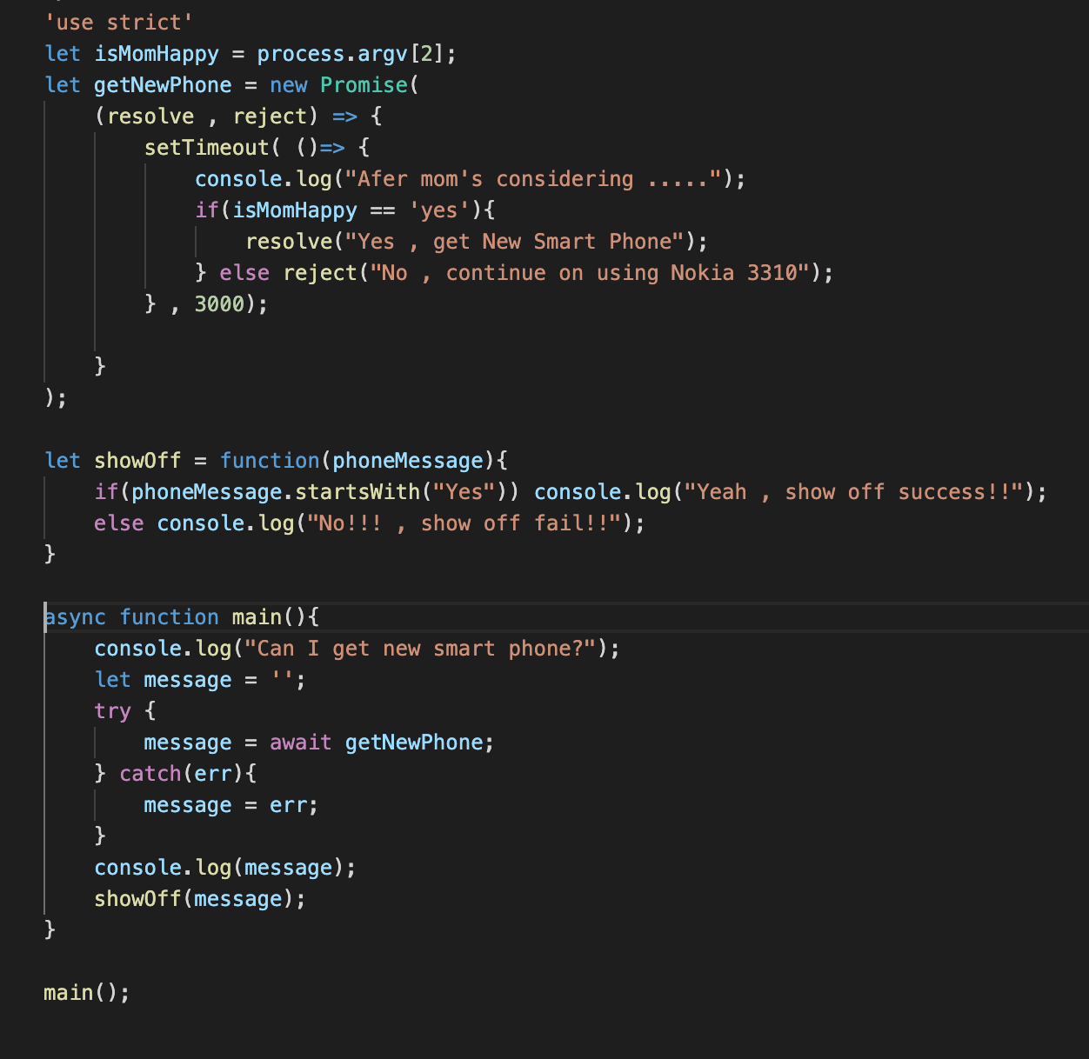
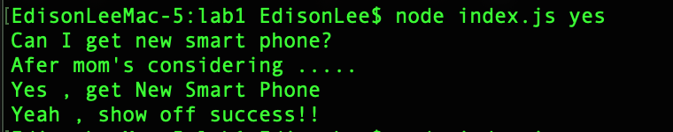
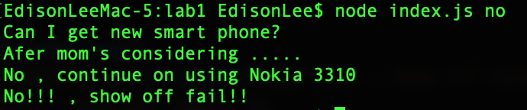
使用Sync / Await 處理Promise
使用 NPM 建立專案
建立檔案 index.js
在檔案中寫入代碼
運行程式碼 : node index.js

Slide 34

Thank You

